Slide 1
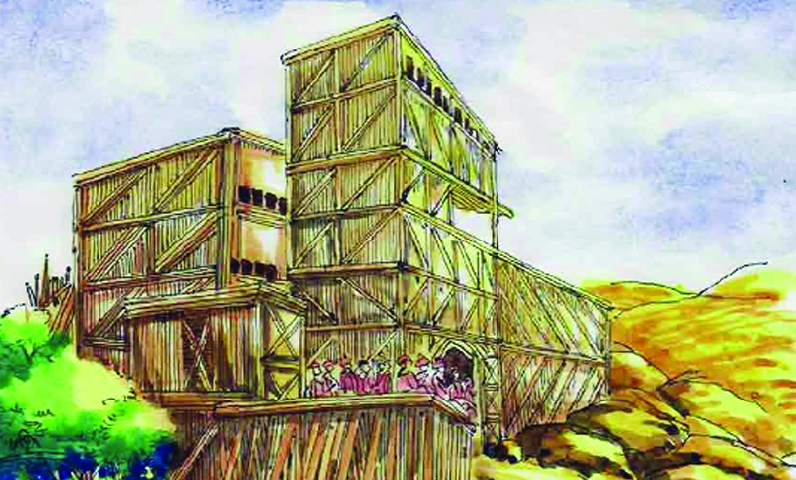
আজকের পাঠে স্বাগত

Slide 2
পরিচিতি
পাঠ-পরিচিতি
শিক্ষক পরিচিতি
পূর্ণিমা দাস,
প্রধান শিক্ষক,
মধ্যকুল মধ্যপাড়া সরকারী প্রাথমিক বিদ্যালয়,
কেশবপুর, যশোর।
শ্রেণি : পঞ্চম
বিষয় : বাংলা
সময় : ৫০ মিনিট
তাং : ১৩-১১-২০২০ ইং,

Slide 3
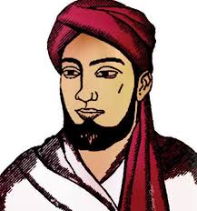
পাঠের শিরোনাম
‘শহিদ তিতুমীর’
পাঠ্যাংশ : তেতো, তিতু -------- সাড়া দিলেন।

Slide 4
শিখনফল
এই পাঠ শেষে শিক্ষার্থীরা---------------
শোনা ঃ
১.২.১ উচ্চারিত পঠিত বাক্য , কথা মনোযোগ সহকারে শুনবে ।
১.৩। শুদ্ধ উচ্চারণে প্রশ্ন করতে ও উত্তর দিতে পারবে ।
বলা ঃ
১.১.২ যুক্তবর্ণ সহযোগে তৈরি শব্দযুক্ত বাক্য স্পষ্ট ও শুদ্ধভাবে বলতে পারবে ।
১.৩.৩ শুদ্ধ উচ্চারণে প্রশ্ন করতে ও উত্তর দিতে পারবে ।
পড়া ঃ
১.৩.২ পাঠে ব্যবহৃত যুক্তব্যঞ্জন সংবলিত শব্দ যোগে গঠিত বাক্য সাবলীলভাবে পড়তে পারবে ।
১.৪.১ পাঠ্যপুস্তকের পাঠ শ্রবণযোগ্য স্পষ্ট স্বরে ও প্রমিত উচ্চারণে সাবলীলভাবে পড়তে পারবে ।
১.১ বিরামচিহ্ন দেখে অর্থযতি ও শ্বাসযতি বজায় রেখে স্তবক সাবলীলভাবে পড়তে পারবে ।

Slide 5
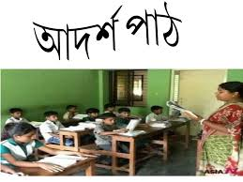
শহিদ তিতুমীর
তেতো,তিতু,তিতুমীর।শুনতে বেশ অবাক লাগছে,তাই না? তা হলে খুলেই বলি।
১৭৮২ সাল পশ্চিমবঙ্গের চব্বিশ পরগনা জেলা।সে জেলার বশিরহাট মহকুমার একটি গ্রাম চাঁদপুর।এ গ্রামে বাস করত বনিয়াদি মুসলিম পরিবার। সৈয়দ বংশ। এই বংশে জন্ম নেই এক শিশু । ছোট্ট শিশুটি ছিল যেমন দেখতে সুন্দর তেমনি বলিষ্ট তার গড়ন। শিশুটি ছিল খুব জেদি। শিশুকালে তার একবার কঠিন অসুখ হলো। রোগ সারানোর জন্য তাকে দেওয়া হলো ভীষণ তেতো ওষধ। এমন তেতো ওষুধ শিশু তো দূরের কথা বূড়োরাও মুখে নেবে না। অথচ এই ছোট্ট শিশু বেশ খুশিতেই খেল সে ওষুধ। প্রায় দশ-বারোদিন এই তেতো ওষুধ খেল সে। বাড়ির লোকজন সবাই অবাক। এ কেমন শিশু, তেতো খেতে তার আনন্দ ! এ জন্যে ওর ডাক নাম রাখা হলো তেতো। তেতো থেকে তিতু। তার সাথে মীর লাগিয়ে হলো তিতুমীর। তাঁর প্রকৃত নাম সৈয়েদ মীর নিসার আলী।

Slide 6
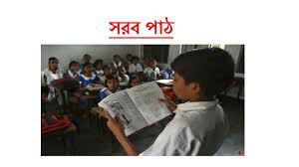
তিতুমীরের যখন জন্ম, তখন আমাদের বাংলাদেশসহ পুরো ভারতবর্ষ ছিল পরাধীন। চলছে ব্রিটিশ রাজত্ব। ইংরেজরা চালাত অত্যাচার। অন্যদিকে চকিল দেশি জমিদারদের জুলুম। ইংরেজ কর্মচারীরা ঘোড়া ছুটিয়ে চলত দারুন দাপটে। তিতুমীর এসব দেখতেন আর ভাবতেন, এদের হাত থেকে কীভাবে মুক্তি পাবে দেশের মানুষ।
তিতুমীরের গ্রাম ছিল একটি মাদরাসা। সেখানে শিক্ষক হিসেবে এলেন ধর্মপ্রাণ এক হাফেজ। নাম হাফেজ নেয়ামত উল্লাহ। তিতুমীর এ মাদরাসায় পড়তেন। তিনি অল্প সময়েই হাফেজ নেয়ামত উল্লাহর প্রিয়পাত্র হইয়ে উঠলেন।
সেকালে গ্রামে গ্রামে ডনকুস্তি আর শরীরচর্চার ব্যাম হতো। সেখানো হতো মুষ্টিযুদ্ধ, লাঠিখেলা, তীর ছোঁড়া আর অসিচালনা। উদ্দেশ্য ছিল ইংরেজ তাড়ানোর জন্য গায়ে শক্তি সঞ্চয় করা।

Slide 7
তিনি ডনকুস্তি শিখে কুস্তিগির ও পালোয়ান হিসেবে নাম করলেন। লাঠিখেলা, তীর ছোঁড়া আর আসি পরিচালনাও শিখলেন। তাঁর অনেক ভক্তও জুটে গেল। তিতুমীরের গায়ে শক্তি ছিল প্রচুর। কিন্তু তিনি ছিলেন শান্ত ও ধীর স্বভাবের।
একবার ওস্তাদের সঙ্গে তিনি বিহারে সফরে বেরোলেন। মানুষের দূরবস্থা দেখে তাঁর মনে দেশকে স্বাধীন করবার চিন্তা এলো। তিনি মুসলমানদের সত্যিকার মুসলমান হতে আহ্বান জানালেন। আর হিন্দুদের বললেন অত্যাচারী জমিদারদের বিরুদ্ধে রুখে দাঁড়াতে। হিন্দু-মুসলমান সকলে তাঁর কথায় সাড়া দিলেন।
নিরব -পাঠ

Slide 8
এসো আমরা এ পাঠ থেকে নতুন শব্দের অর্থ জেনে নেই।
১, ‘জেদি’
১, একগুয়ে ।
২,’পরাধীন’
২, পরের অধীন ।
৩, ‘দাপটে’
৩, প্রবল প্রতাপের সঙ্গে ।
৪, ‘ডনকুস্তি’
বুকডন দিয়ে শরীরচর্চা আর শারীরিক শক্তির পরীক্ষা।

Slide 9
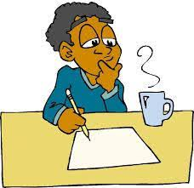
একক কাজ
শব্দের অর্থ লেখ।
১, অসিচালনা =
উত্তর=
১, তলোয়ার নিয়ে যুদ্ধ করার বিদ্যা।

Slide 10
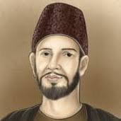
পাঠ-বিশ্লেষণ
তেতো,তিতু,তিতুমীর।শুনতে বেশ অবাক লাগছে,তাই না? তা হলে খুলেই বলি।
১৭৮২ সাল পশ্চিমবঙ্গের চব্বিশ পরগনা জেলা।সে জেলার বশিরহাট মহকুমার একটি গ্রাম চাঁদপুর।এ গ্রামে বাস করত বনিয়াদি মুসলিম পরিবার। সৈয়দ বংশ। এই বংশে জন্ম নেই এক শিশু ।

Slide 11
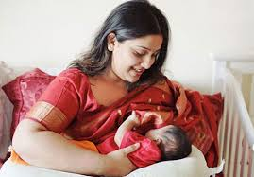
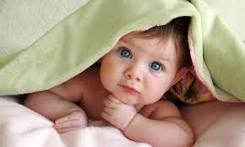
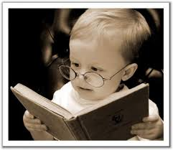
পাঠ-বিশ্লেষণ
ছোট্ট শিশুটি ছিল যেমন দেখতে সুন্দর তেমনি বলিষ্ট তার গড়ন। শিশুটি ছিল খুব জেদি। শিশুকালে তার একবার কঠিন অসুখ হলো। রোগ সারানোর জন্য তাকে দেওয়া হলো ভীষণ তেতো ওষধ। এমন তেতো ওষুধ শিশু তো দূরের কথা বূড়োরাও মুখে নেবে না। অথচ এই ছোট্ট শিশু বেশ খুশিতেই খেল সে ওষুধ। প্রায় দশ-বারোদিন এই তেতো ওষুধ খেল সে।

Slide 12
পাঠ-বিশ্লেষণ
তেতো থেকে তিতু। তার সাথে মীর লাগিয়ে হলো তিতুমীর। তাঁর প্রকৃত নাম সৈয়েদ মীর নিসার আলী।

Slide 13
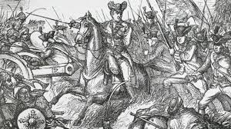
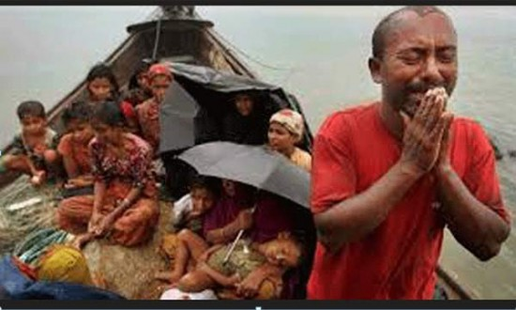
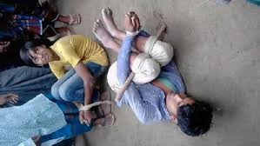
পাঠ-বিশ্লেষণ
তিতুমীরের যখন জন্ম, তখন আমাদের বাংলাদেশসহ পুরো ভারতবর্ষ ছিল পরাধীন। চলছে ব্রিটিশ রাজত্ব।ইংরেজরা চালাত অত্যাচার ।অন্যদিকে ছিল
দেশি জমিদারদের জুলুম। ইংরেজ কর্মচারীরা ঘোড়া ছুটিয়ে চলত দারুণ
দাপটে।তিতুমীর এসব দেখতেন আর ভাবতেন ,এদের হাত থেকে কীভাবে
মুক্তি পাবে দেশের মানুষ।

Slide 14
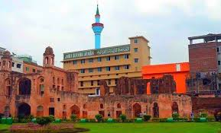
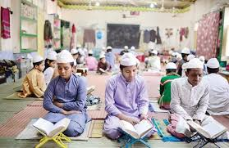
পাঠ-বিশ্লেষণ
তিতুমীরের গ্রাম ছিল একটি মাদরাসা। সেখানে শিক্ষক হিসেবে এলেন ধর্মপ্রাণ এক হাফেজ। নাম হাফেজ নেয়ামত উল্লাহ। তিতুমীর এ মাদরাসায় পড়তেন। তিনি অল্প সময়েই হাফেজ নেয়ামত উল্লাহর প্রিয়পাত্র হইয়ে উঠলেন।

Slide 15
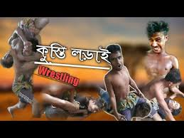
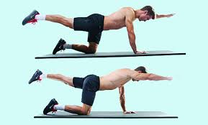
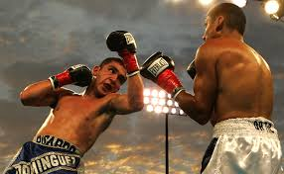
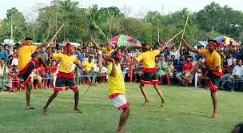
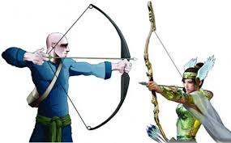
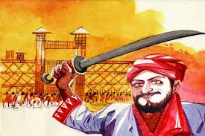
পাঠ-বিশ্লেষণ
সেকালে গ্রামে গ্রামে ডনকুস্তি আর শরীরচর্চার ব্যায়াম হতো।শেখানো হতো মুষ্টিযুদ্ধ,লাঠিখেলা,তীর ছোঁড়া আর অসিচালনা ।উদ্দেশ্য ছিল ইংরেজ তাড়ানোর জন্য গায়ে শক্তি সঞ্ছয় করা।তিনি ডনকুস্তি শিখে কুস্তিগির ও পালোয়ান হিসেবে নাম করলেন। লাঠিখেলা, তীর ছোঁড়া আর অসি পরিচালনাও শিখলেন।

Slide 16
বিপরীত শব্দ জেনে নেই।
১, পরাধীন
১, স্বাধীন
২, তেতো
২, মিষ্টি
৩, দুর্বল
৩, সবল
৪, শান্ত
৪, অশান্ত

Slide 17
জোড়ায় কাজ
বিপরীত শব্দ লিখো এবং তা দিয়ে একটি করে বাক্য লিখো।
১, তেতো =
২, আনন্দ =

Slide 18
যুক্তবর্ণ গুলো ভেঙ্গে বাক্যে প্রয়োগ করি
বলিষ্ঠ
=
ষ
+
ঠ
=
ষ্ঠ
তিতুমীর ছিলেন বলিষ্ঠ দেহের অধিকারী ।
ক্ষমতার অপব্যবহার করোনা।
ক্ষমতা
ক
ষ
ক্ষ
=
₊
=
কুস্তি
কুস্তিতে তিতুমীরের সাথে তুলনা হয়না ।
স
ত
স্ত
=
+
=
শহিদের রক্তের বিনিময়ে আমরা স্বাধীনতা পেয়েছি।
রক্তের
ক
+
ত
ক্ত
=
=

Slide 19
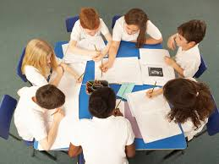
দলীয় কাজ
উপযুক্ত শব্দ বসিয়ে শূন্যস্থান পূরণ করি।
ডনকুস্তি, পরাধীন, অসিচালনা, দাপটে।
ক) তিতুমীরের যখন জম্ন ,তখন আমাদের বাংলাদেশসহ পুরো ভারতবর্ষ ছিল----- --
খ) ইংরেজ কর্মচারীরা ঘোড়া ছুটিয়ে চলত দারুন------
গ) তিনি লাঠিখেলা,তীর ছোড়া আর -----------------শিখলেন।
ঘ) সেকালে গ্রামে গ্রামে ---------আর শরীরচর্চার ব্যায়াম হতো।

Slide 20
মূল্যায়ন
১। তিতুমীরের প্রকৃত নাম কী ?
১, সৈয়েদ মীর নিসার আলী।
২, তিতুমীরে জন্ম কত সালে ?
২, ১৭৮২ সালে।
৩, হাফেজ এর নাম কী ?
৩, নেয়ামত উল্লাহ।
৪, হিন্দু-মুসলমান সকলে কার কথায় সাড়া দিলেন ?
৪, তিতুমীরের কথায়।

Slide 21
বাড়ির কাজ
১, এ দেশকে ইংরেজদের হাত থেকে মুক্ত করার চিন্তা কেন তার মনে এলো? চারটি বাক্য লিখ।

Slide 22
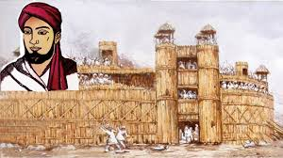
পাঠে অংশগ্রহণের জন্যসকল শিক্ষারর্থীদের
ধন্যবাদ

